Slide 1
５年生 割合の基礎
最初に、中身が分かりやすい分数を使って割合の表し方を学びます。
次に、皆さんもご存じの何割や何％
＋小数で表す割合を学習します。

Slide 2

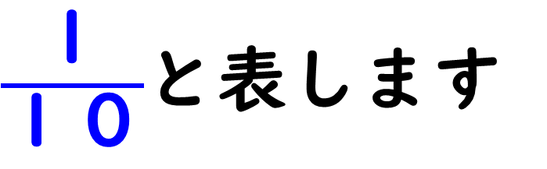
割合の中身がそのまま分かる分数で
10個のうち、１個のしめる割合を
$\frac{１}{\text{１０}}$と表します

Slide 3
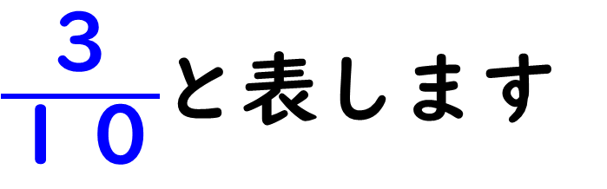
割合の中身がそのまま分かる分数で
10個のうち、３個のしめる割合は
$\frac{３}{\text{１０}}$と表します

Slide 4
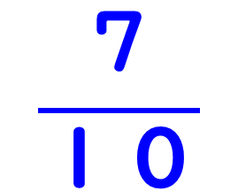
割合の中身がそのまま分かる分数で
10個のうち、７個のしめる割合は
$$\frac{７}{\text{１０}}$$

Slide 5
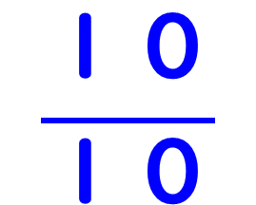
割合の中身がそのまま分かる分数で
10個のうち、10個のしめる割合は
$$\frac{１０}{\text{１０}}$$
＝１

Slide 6

全体を10割と考える割合の表し方
10個のうち、１個のしめる割合を
$１\text{割}$と表します

Slide 7
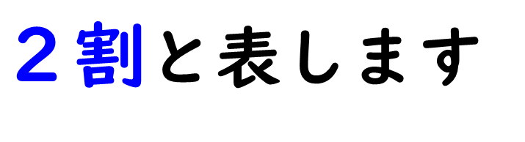
全体を10割と考える割合の表し方
10個のうち、２個のしめる割合は
$２\text{割}$と表します

Slide 8
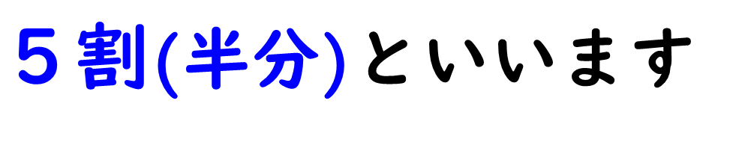
全体を10割と考える割合の表し方
10個のうち、５個のしめる割合は
$５\text{割}$(半分)といいます

Slide 9
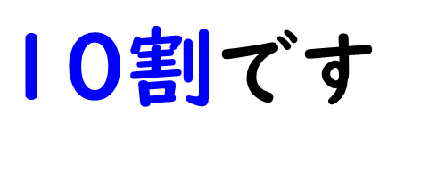
全体を10割と考える割合の表し方
10個のうち、10個のしめる割合は
$\text{10}\text{割}$です

Slide 10
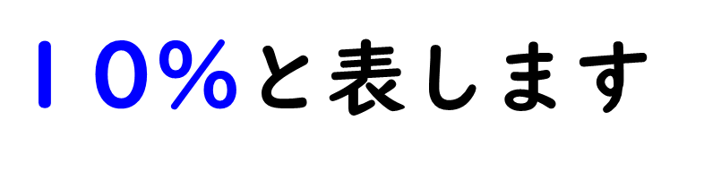
全体を100％と考える割合の表し方
10個のうち、１個のしめる割合を
$１$0％と表します

Slide 11
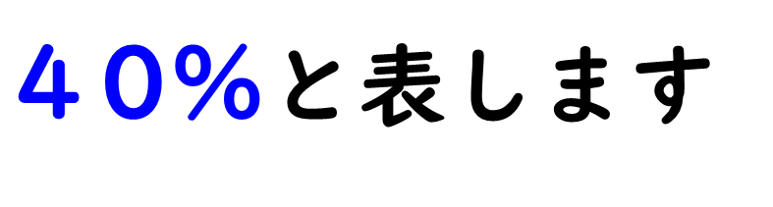
全体を100％と考える割合の表し方
10個のうち、４個のしめる割合は
$４$0％と表します

Slide 12
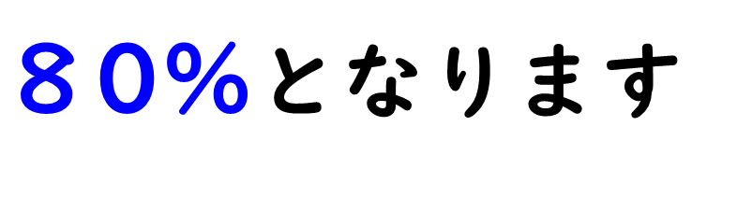
全体を100％と考える割合の表し方
10個のうち、８個のしめる割合は
$８$0％となります

Slide 13
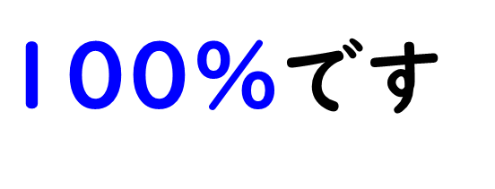
全体を100％と考える割合の表し方
10個のうち、10個のしめる割合は
$\text{10}$0％です

Slide 14
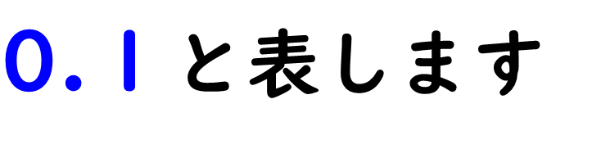
小数：小学校で良く使うが生活では使わない
10個のうち、１個のしめる割合は
$\text{0.}１$と表します

Slide 15
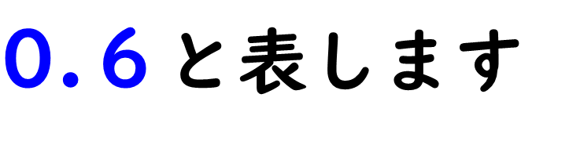
小数：小学校では○○倍として用いている
10個のうち、６個のしめる割合は
$\text{0.}６$と表します

Slide 16
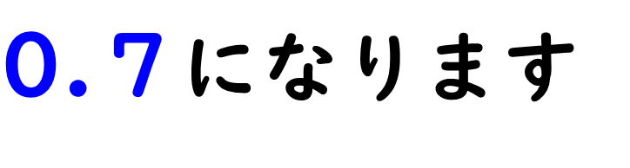
小数：小学校では○○倍として用いている
10個のうち、７個のしめる割合は
$\text{0.}７$になります

Slide 17
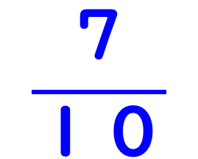
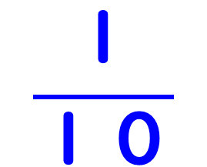
割合の表し方をまとめてみると
分数で
何割で
何％で
小数で
$$\frac{１}{\text{１０}}$$
１割
１0％
0.１
$$\frac{７}{\text{１０}}$$
７割
７0％
0.７
小数のときは倍をつけて表すことが多い

Slide 18

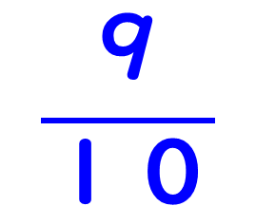
割合の表し方をまとめてみると
分数で
何割で
何％で
小数で
$$\frac{９}{\text{１０}}$$
９割
９0％
0.９
$$\frac{１０}{\text{１０}}\text{＝１}$$
10割
100％
1
全体を表している数になっている

Slide 19


割合の表し方をまとめてみると
分数で
何割で
何％で
小数で
$$\frac{５}{\text{１０}}$$
５割
50％
0.5
半分だということを表している
$$\frac{１３}{\text{１０}}$$
13割
130％
1.3
全体よりも多くなっている場合もある

Slide 20
割合の表し方を少し広げると
小数で
何％で
何割何分何厘で
0.85
85％
8割5分
厘の下は毛(もう)だよ
0.23
23％
2割3分
0.47
47％
4割7分
0.326
32.6％
3割2分6厘

Slide 21
割合とは…のまとめ
8割＆80％
3割＆30％
5割＆50％
10割（100％）とします

Slide 22
分数・何割・何％・小数を使った
割合の表し方を学習しました
今度は、割合を表す数字から
点数や金額などを求めていきます

Slide 23
100点満点のテストで
100点満点中100点をとった時は
正解(正答)率100％(10割)といいます
70
7
70点の時の正答率は？ ％（ 割）
正答率80％の時の点数は 点
正答率４割の時の点数は 点
80
40

Slide 24
100点満点のテストで
100点満点中100点をとった時は
正解(正答)率100％(10割)といいます
50
5
50点の時の正答率は？ ％（ 割）
正答率90％の時の点数は 点
正答率６割の時の点数は 点
90
60

Slide 25
200点満点のテストで
200点満点中200点をとった時は
正解(正答)率100％(10割)といいます
50
5
100点の時の正答率は？ ％（ 割）
正答率90％の時の点数は 点
正答率８割の時の点数は 点
180
160

Slide 26
200点満点のテストで
200点満点中200点をとった時は
正解(正答)率100％(10割)といいます
10
１
20点の時の正答率は？ ％（ 割）
正答率60％の時の点数は 点
正答率７割の時の点数は 点
120
140

Slide 27
50点満点のテストで
50点満点中50点をとった時は
正解(正答)率100％(10割)といいます
50
5
25点の時の正答率は？ ％（ 割）
正答率80％の時の点数は 点
正答率６割の時の点数は 点
40
30

Slide 28

100円を10割（100％）とします
今度は、割合を表す数字から
金額を求めていきます

Slide 29
10割（100%）
100円の
3割（30%）は
30円

Slide 30
10割（100%）
100円の
3割（30%）は
30円
9割（90%）は
90円

Slide 31
10割（100%）
100円の
3割（30%）は
30円
9割（90%）は
90円
5割（50%）は
50円

Slide 32

10割（100%）
100円の
3割（30%）は
30円
9割（90%）は
90円
5割（50%）は
50円
200円の
3割（30%）は
60円（20×3＝60）

Slide 33

10割（100%）
100円の
3割（30%）は
30円
9割（90%）は
90円
5割（50%）は
50円
200円の
3割（30%）は
60円（20×3＝60）
400円の
3割（30%）は
120円（40×3＝120）

Slide 34
10割（100%）
400円の
2割（20%）は
80円（40×2＝80）
7割（70%）は
280円
5割（50%）は
200円
500円の
2割（20%）は
100円
800円の
4割（40%）は
320円

Slide 35
クラス全体に対する男子の数の割合を求めましょう
男子 40名 7名 30名 160名 12名
合計 100名 10名 50名 200名 20名
100名分にしています
7×10
30×2
160÷2
12×5
何％ 何割 小数
40％ 4割 0.4
70％ 7割 0.7
60％ 6割 0.6
80％ 8割 0.8
60％ 6割 0.6

Slide 36
５年生 割合の基礎
10％(1割)・50％(5割)・80％(8割)は
全体のどれくらいをしめているかが
分かりましたか？
何割や何％の表し方の優れた点は
割合を整数で表すことができることです

